Slide 1
Primjeri i ideje za terensku nastavu u stranom jeziku
Međužupanijski skup voditelja županijskih vijeća
6.10.2023. Metković

Slide 2
Woran erkennt man, dass der Sommer vorbei ist?
Arbeit am Wortschatz und an den Redewendungen ( am Wetter, an der Natur, an den Leuten, an der Kleidung, an den Kleidungsgeschäfte, an der Arbeit auf dem Feld, am Marktplatz…)
die Aufgabe:
mache Fotos in deiner Stadt
von den Fotos erstelle Fotostory ( mit der Stimme und den Untertiteln)
PO ČEMU SE PREPOZNAJE DA JE LJETO PROŠLO?
RAD NA VOKABULARU I IZRAZIMA
ZADACI: U ŠETNJI KROZ GRAD SLIKAJ FOTOGRAFIJE KOJE NA TO UKAZUJU/ OD FOTOGRAFIJA NAČINI FOTO-PRIČU KORISTEĆI SVOJ GLAS I TITLOVE NA NJEMAČKOM JEZIKU
TRAJANJE: 2 BLOK SATA

Slide 3
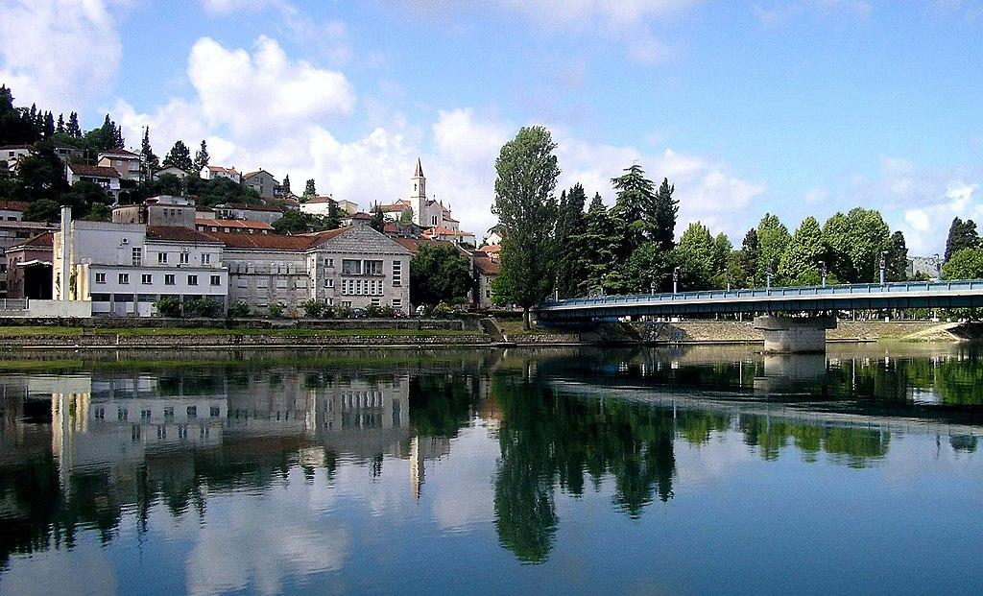
Meine Stadt
Gute und schlechte Seiten in meiner Stadt
Was kann meine Stadt dem Europa bieten?
Was ist in meiner Stadt europäisch?
Was würde aus meiner Stadt die europäische Kultur bereichern?
Was sollte besser machen, um europäisch zu sein?
Was ist sehr schlecht und was ist sehr gut in meiner Stadt?
Welche Rolle spiele ich in meiner Stadt?
MOJ GRAD
DOBRE I LOŠE STRANE MOGA GRADA
SMJERNICE SU OVA PITANJA
TRAJANJE: 2 BLOK SATA

Slide 4
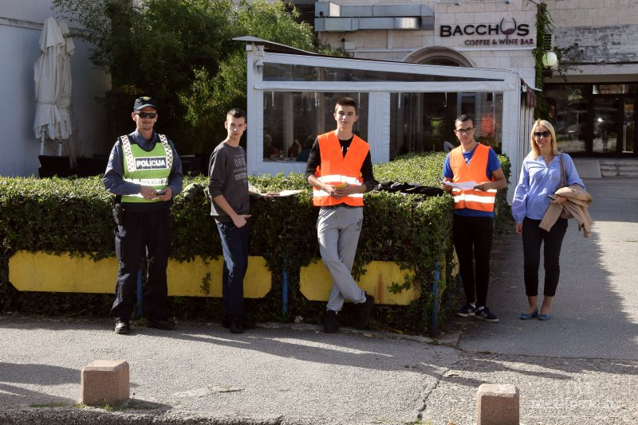
Welche Rolle spiele ich in meiner Stadt?
Meine Rolle in Metković ist nicht so groß, aber ich kann helfen, meine Stadt besser zu machen. Ich helfe Meschen. Ich bin ein Schüler und ich werbe meine Stadt durch die Projekte. Samstags reinige ich meine Stadt mit meinen Freunden. Ich promoviere meine Stadt in anderen europäischen Ländern. Meine Rolle ist klein, aber gemeinsam können wir viel erreichen.
Antonio Konjevod
Freiwillige Arbeit

Slide 5
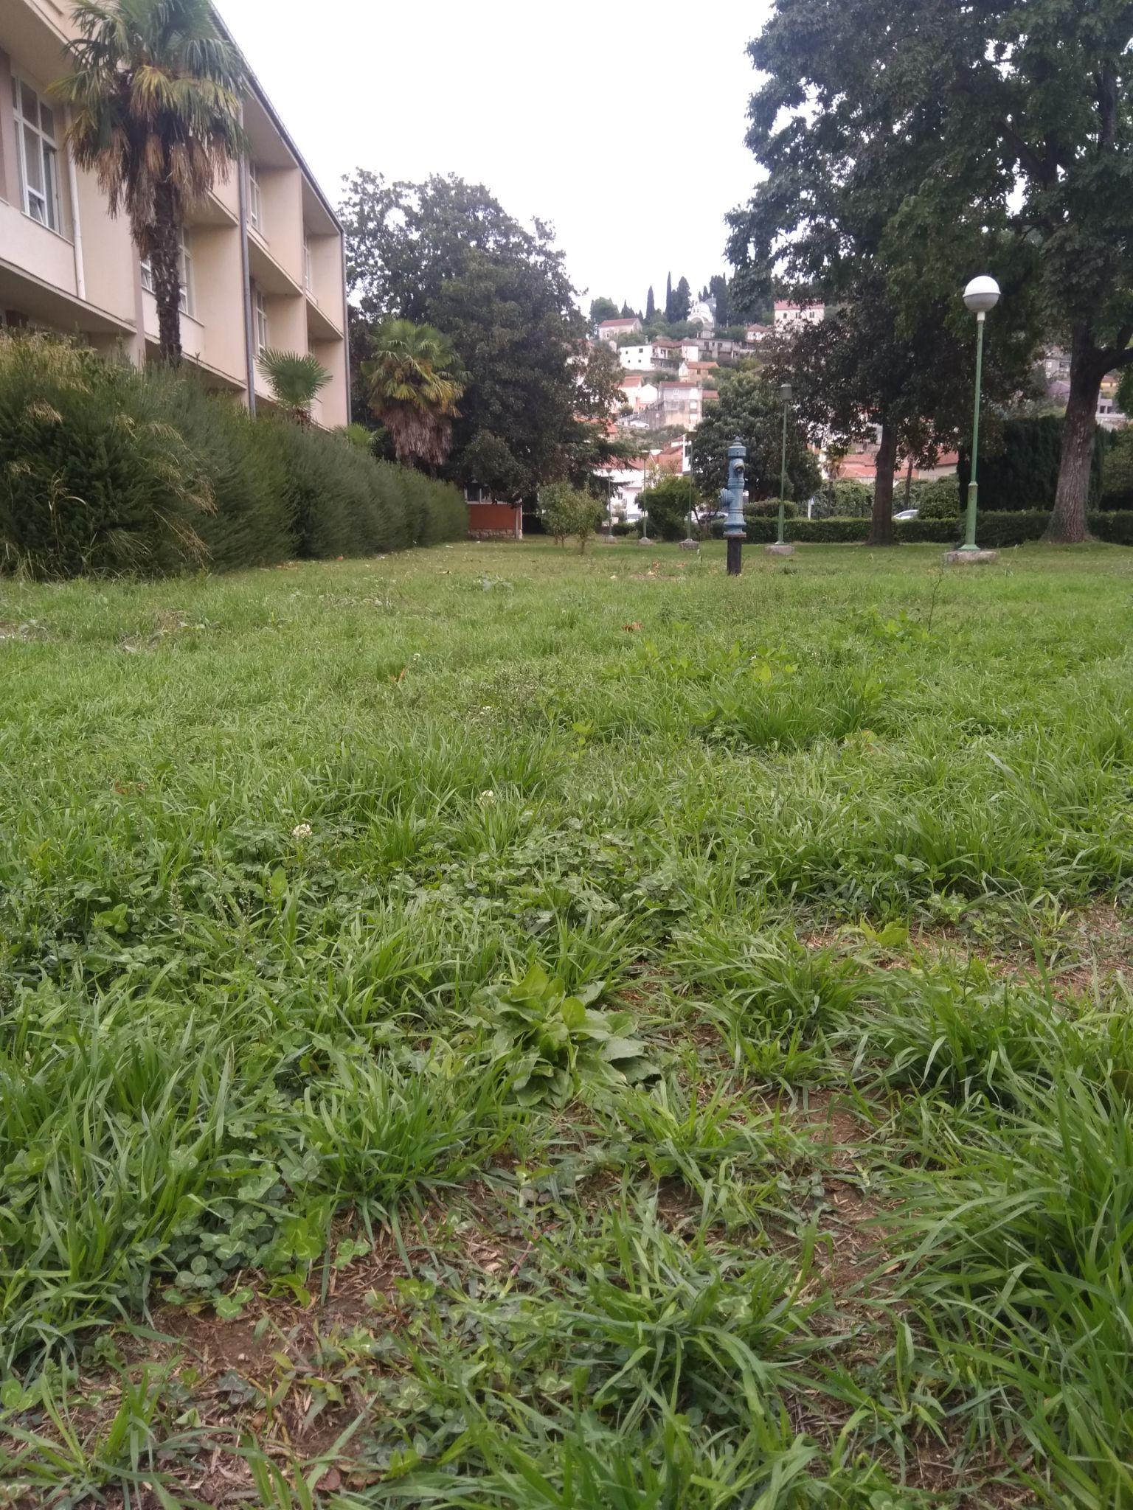
Gute Seite
In unserem Schulgarten finden wir viele schöne Bäume und Blumen.

Slide 6
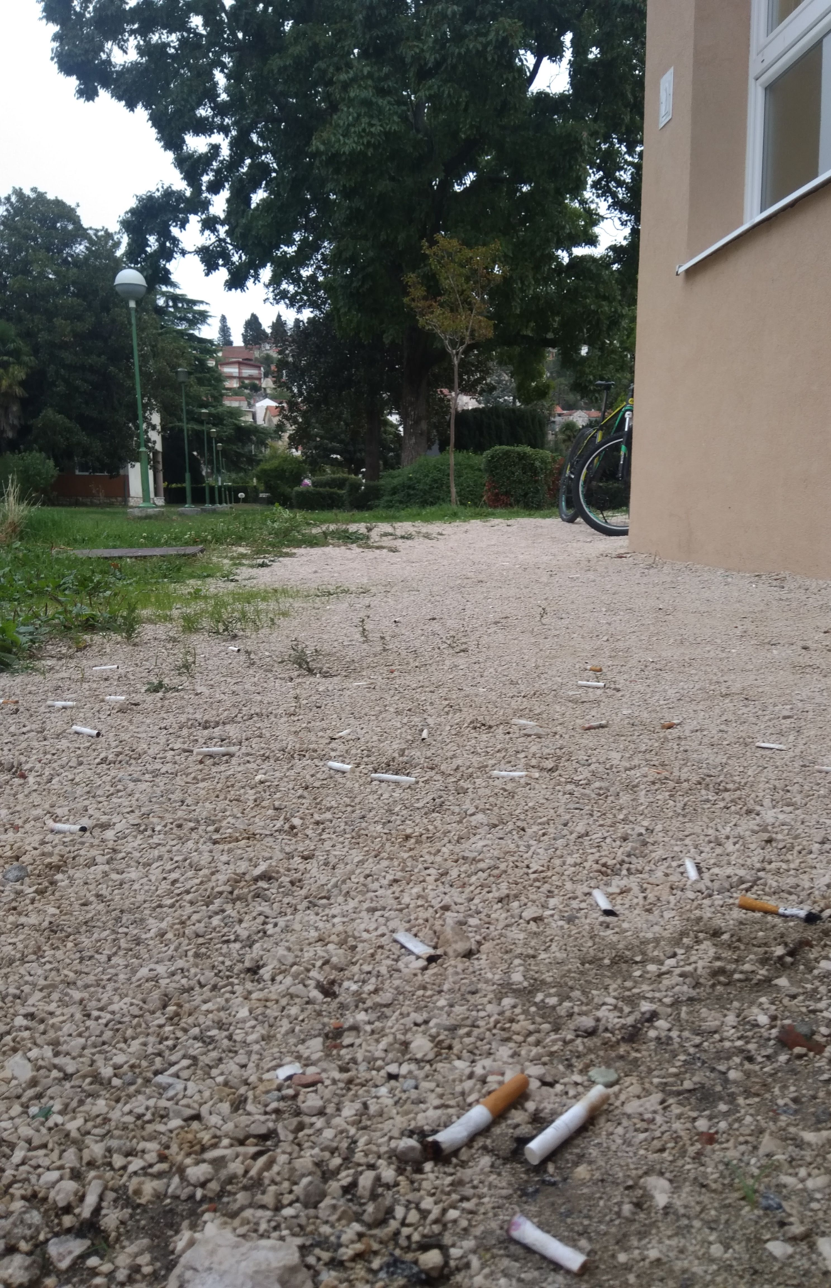
Schlechte Seite
Leider, viele Leute werfen ihren Müll in den Park .
Da finden wir viele Flaschen, Zigaretten und Plastiktüten.

Slide 7
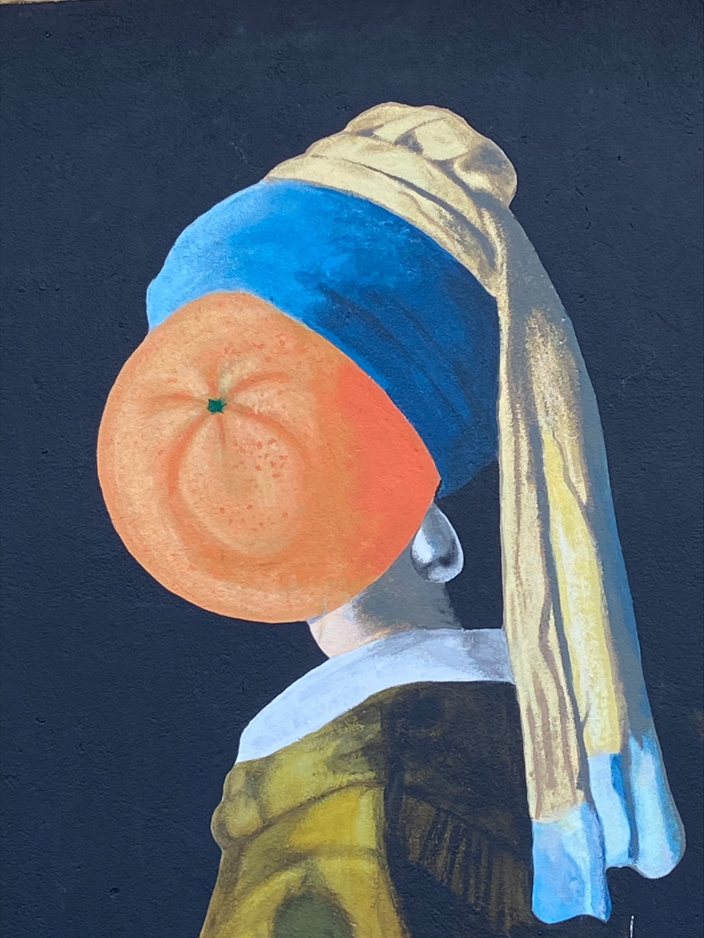
Die Wände in der Stadt:
gute Seiten
Graffiti und Muralen:Es gibt viele Muralen und Graffiti
auf dem Basketballplatz
an alten verlassenen Gebäuden
an den Schulwänden.

Slide 8
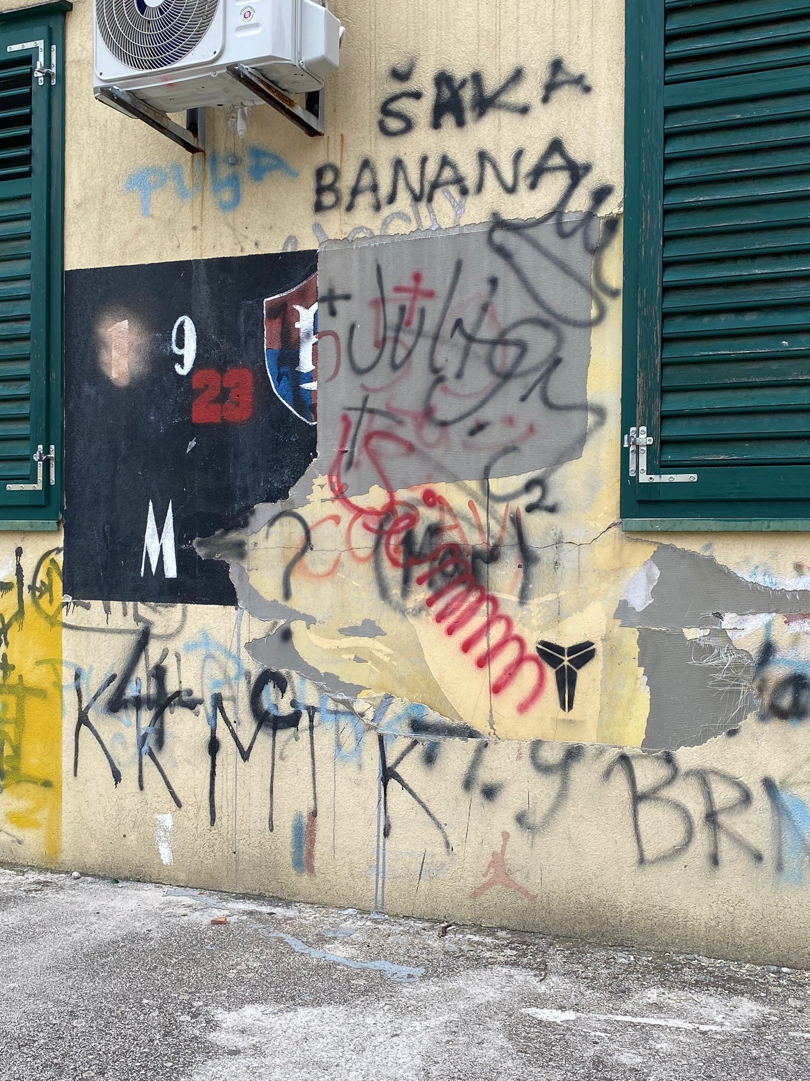
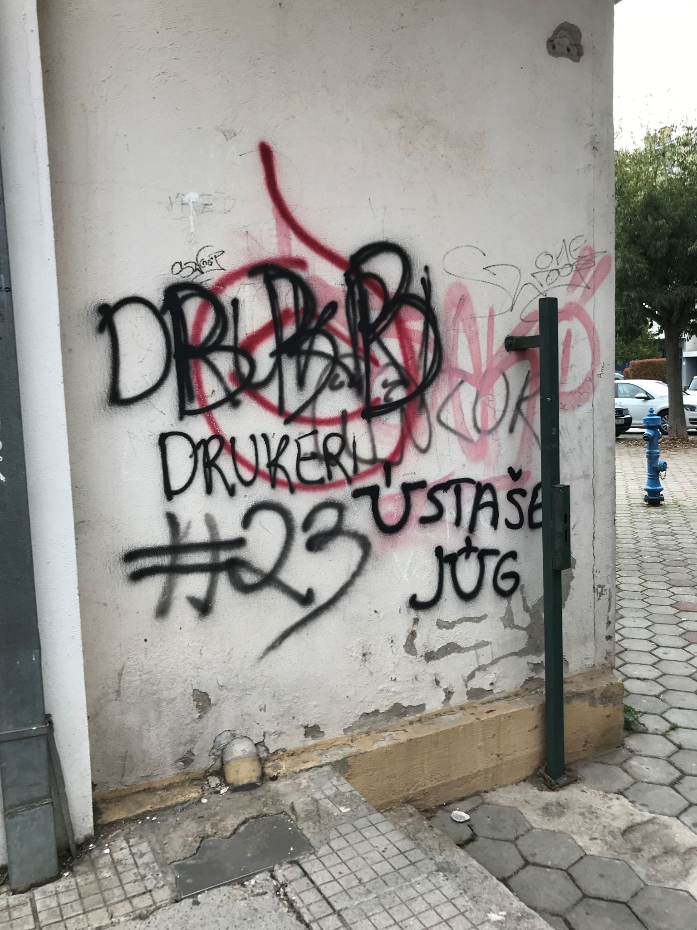
Schlechte Seiten:
Hässliche und vulgäre Graffiti an den Schulwänden
einige Jugendliche zerstören schöne Muralen

Slide 9
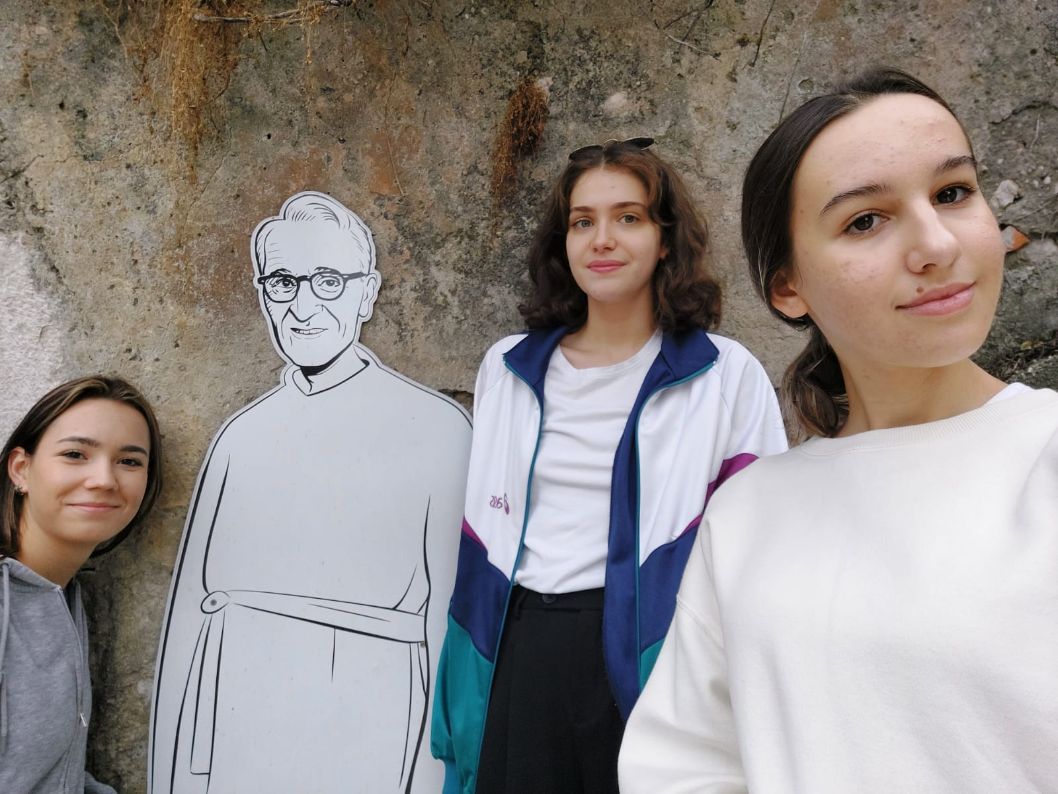
Steckbrief- die bekannten Personen aus Metković
 | So sieht er/sie aus: Haare: grau ud kurz Augen: braun Größe: er war nicht groß
Name: | Ante Gabrić
Alter: von-bis | von 28. November 1915 bis 20. Oktober 1988
Das trägt er/sie: | das weiße Kleid
Das mag er/sie: | Fahrrad fahren, den Gott, das Gebet, die Freude
Das mag er/sie nicht: | die Armut, das Elend
Seine/ihre Eigenschaften: | bescheiden, hilfsbereit, lieb, entschlossen
Er/sie ist bekannt für: | seine Missionsarbeit in Bengali, Indien. Er hat vielen armen und kranken Menschen geholfen und er hat Häuser, Schulen und Krankenhäuser gebaut..
OSOBNA ISKAZNICA POZNATIH OSOBA U MOM GRADU/ OVA TABLICA SLUŽI KAO SMJERNICE
TRAJANJE: 2 BLOK SATA

Slide 10
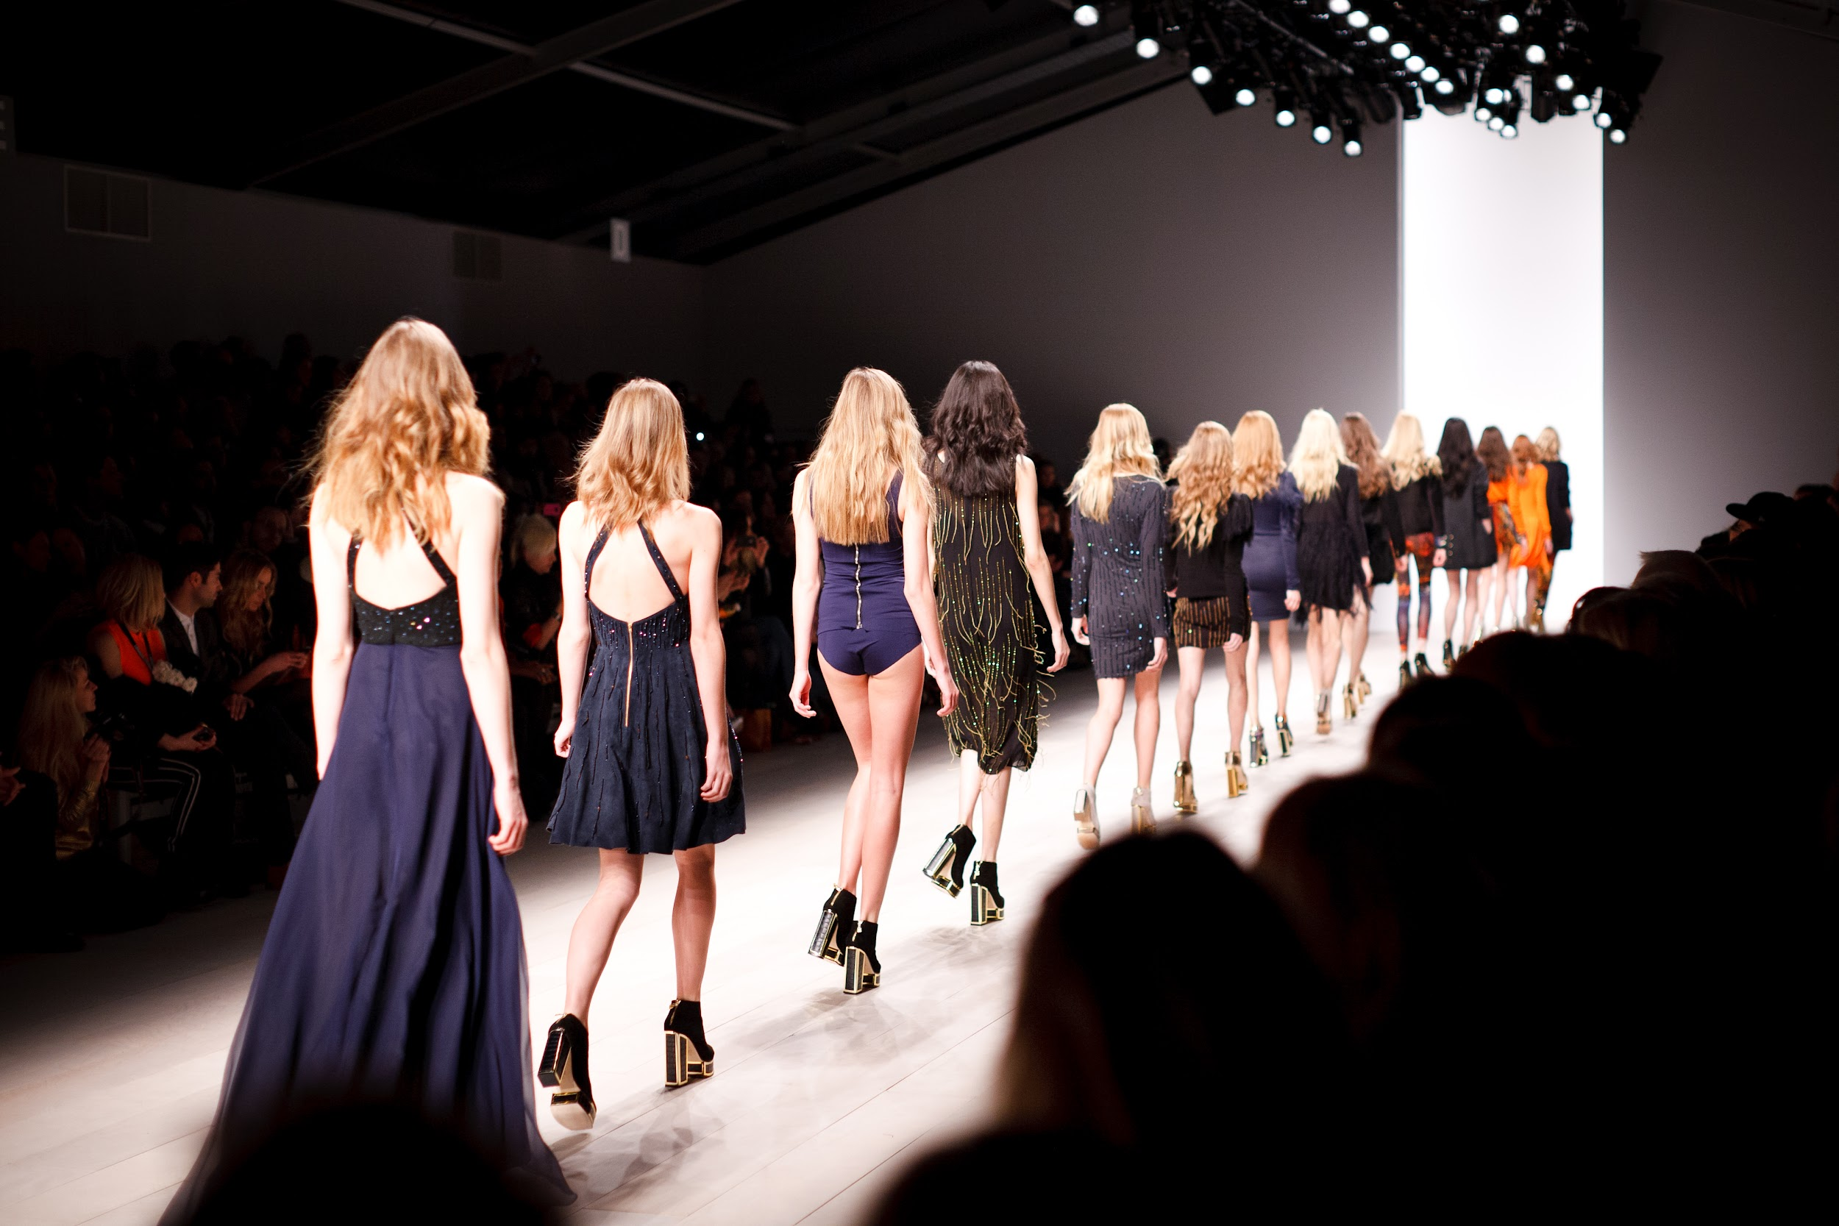
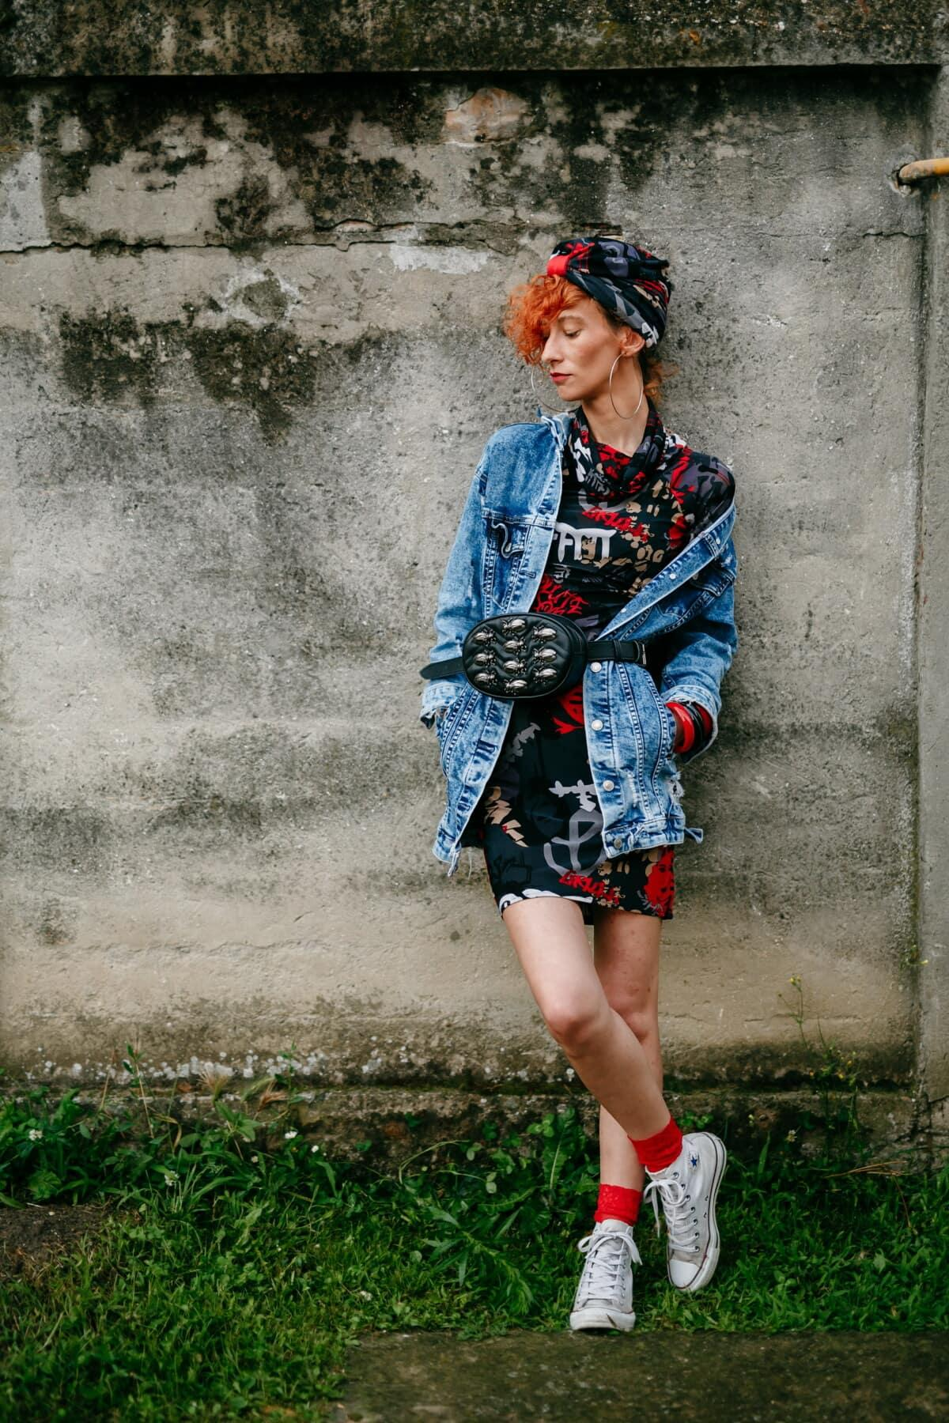
Mein Mode- Blog
die Aufgabe:
Die Schüler bekommen je 100 €
gehen in die Kleidungsgeschäfte
die Klamotten für diese Summe auswählen
diese fotografieren
das Foto in die Präsentation einfügen
die Beschreibung mit Adjektiven
( Adjektivdeklination) dazugeben
UČENICI DOBIJU PO 100€, S TOM SUMOM TRAŽE PO TRGOVINAMA ODJEĆOM ODJEVNU KOMBINACIJU U RAZINI DOBIVENOG FIKTIVNOG IZNOSA, UZ FOTOGRAFIJU NA PREZENTACIJI PIŠU KRATKI OPIS ODABRANOG (VJEŽBA PRIDJEVSKE DEKLINACIJE)
TRAJANJE: 2 BLOK SATA

Slide 11
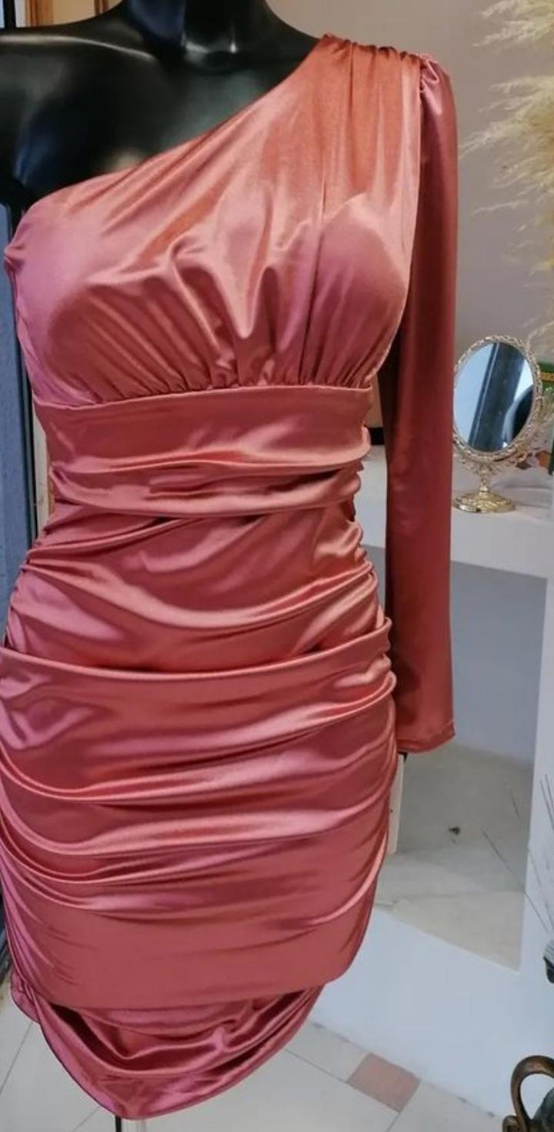
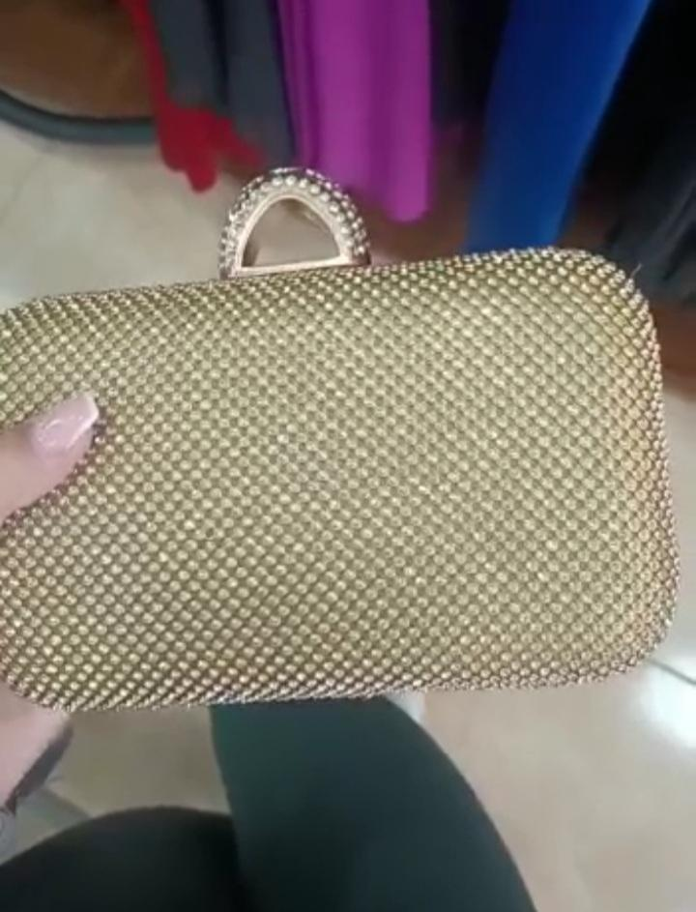
Lea
Das ist mein 100Euro Outfit für die Hochzeit.
Das rosa Kleid kostet 500 kn und die glitzernde goldene Tasche kostet 200 kn.

Slide 12
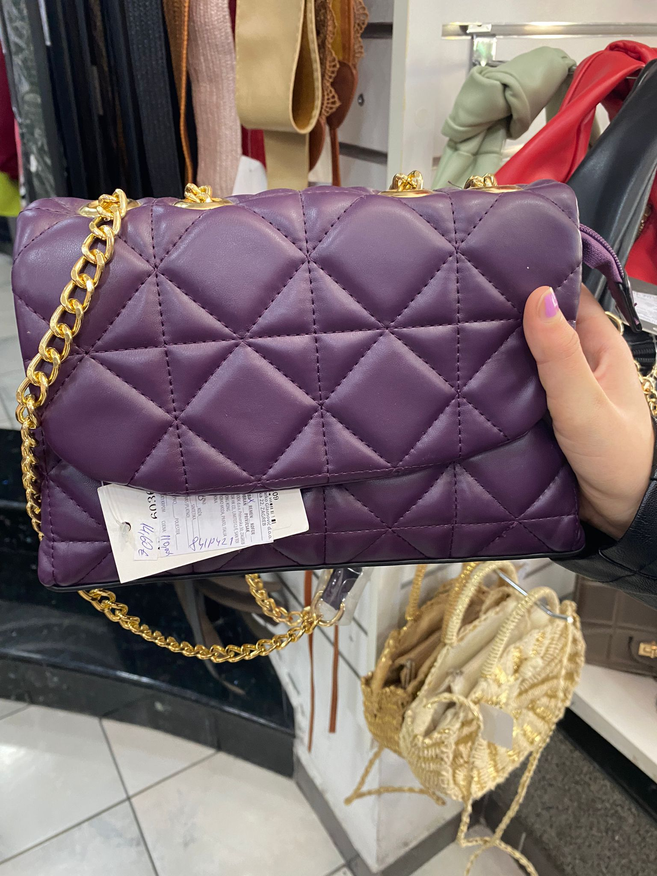
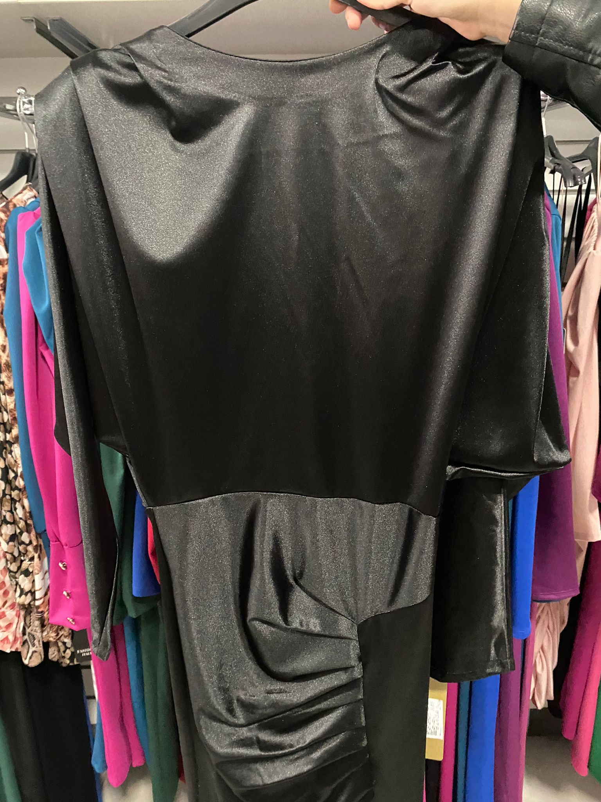
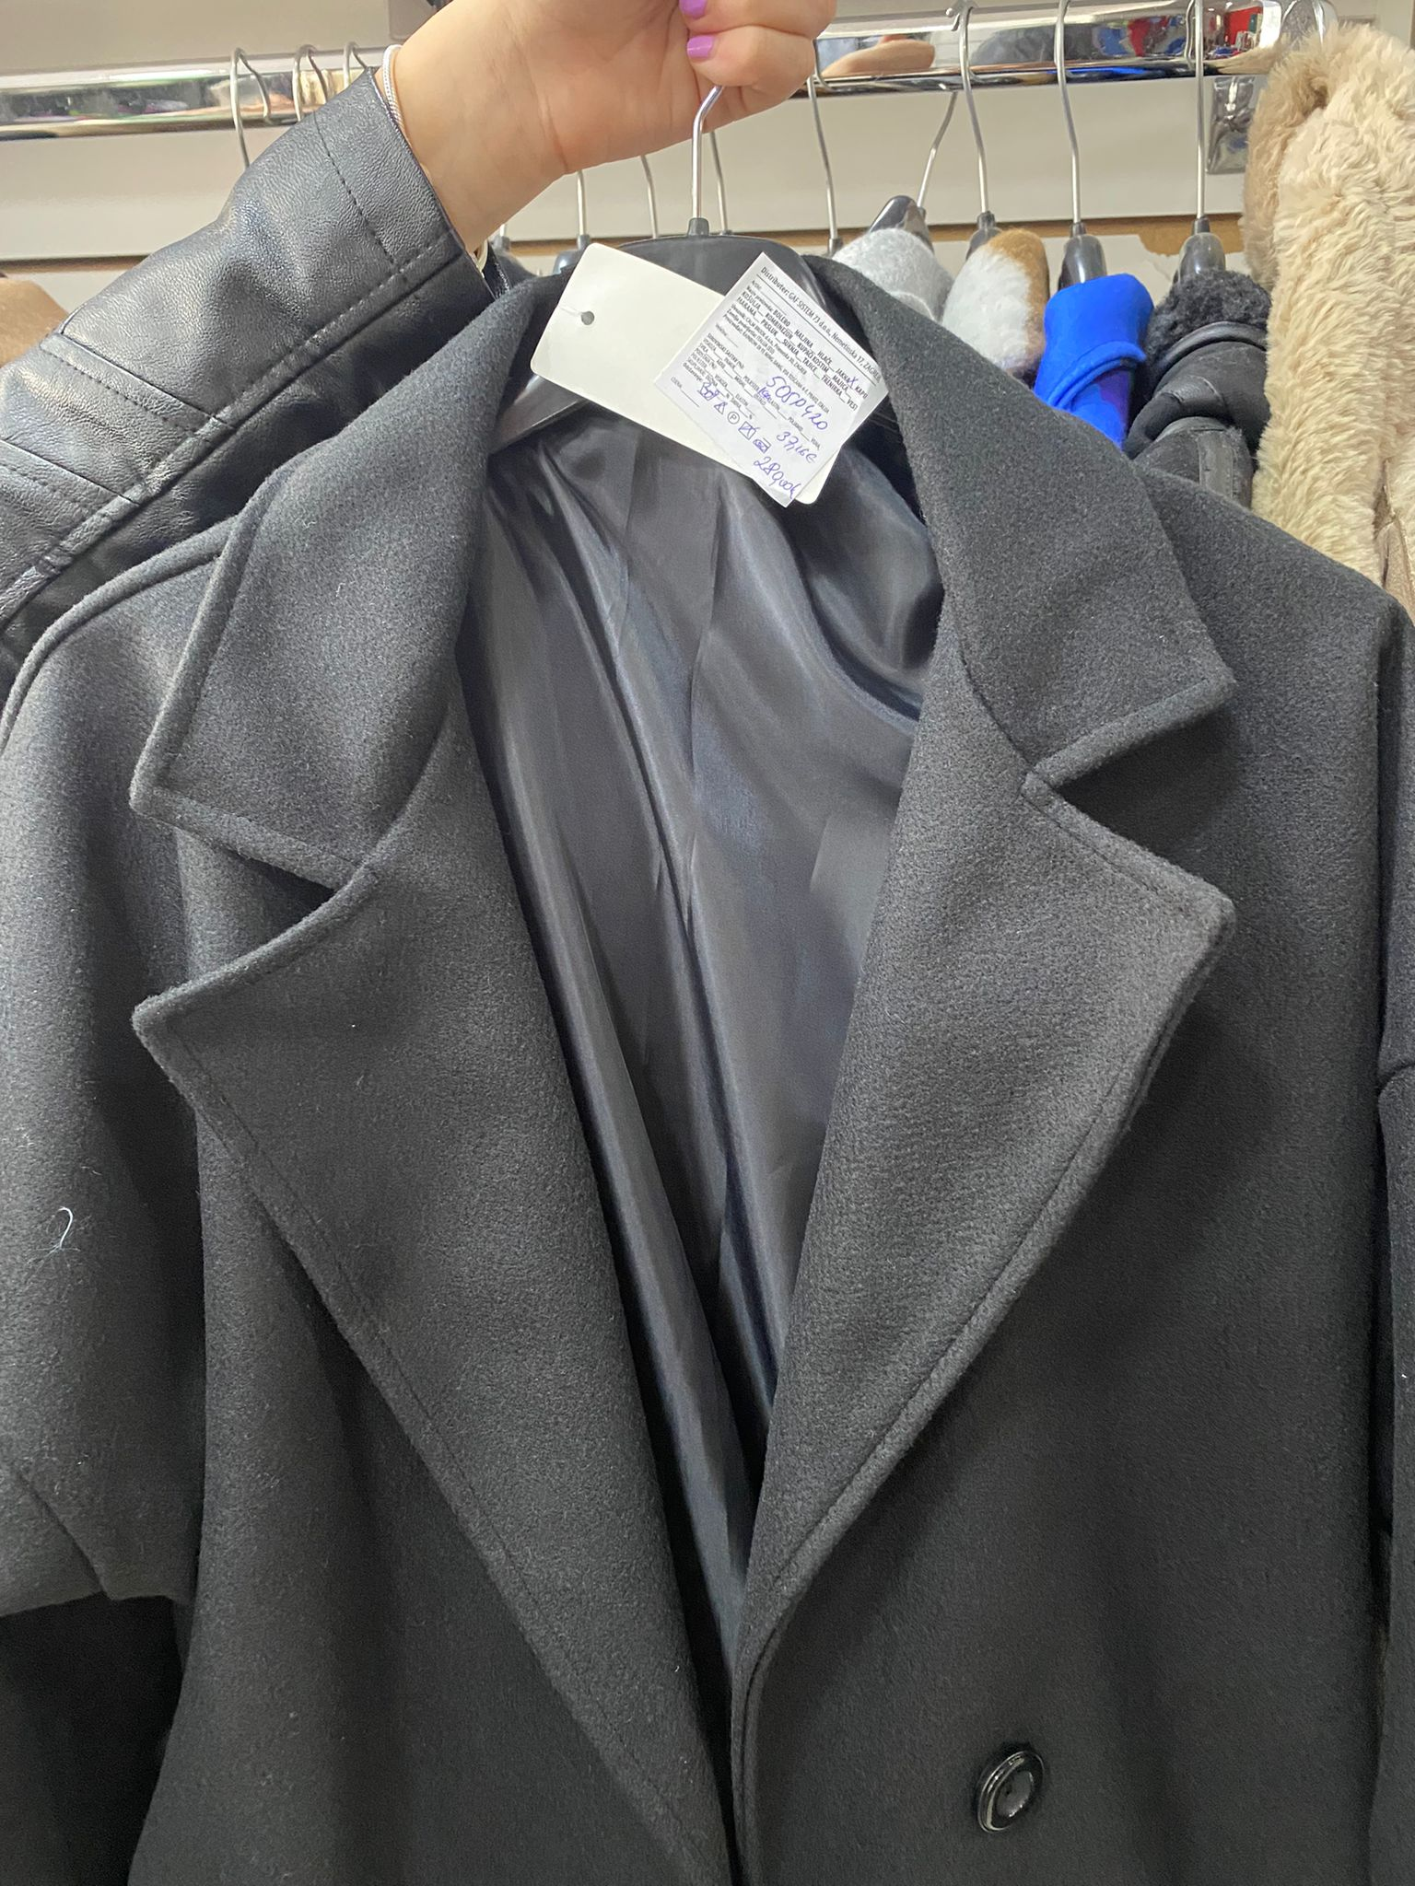
Marija P.
Dieses Outfit kostet 100 Euro (750 Kn). Ein schwarzes Kleid kostet 300 kn, ein schwarzer Mantel kostet 250 kn und eine lila Tasche kostet 200 kn. Diese Kombination trägt man im Winter.

Slide 13
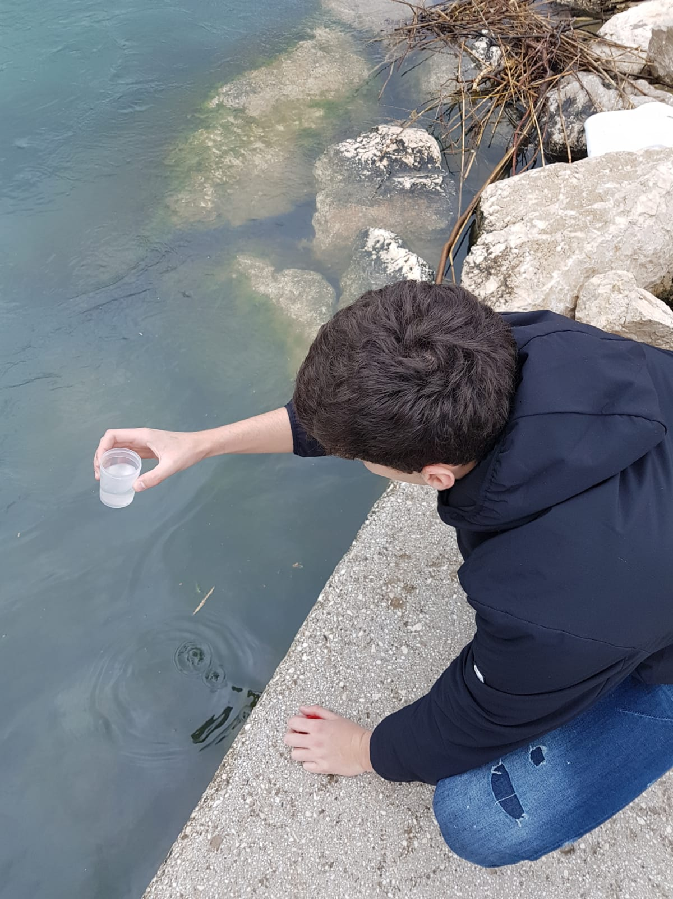
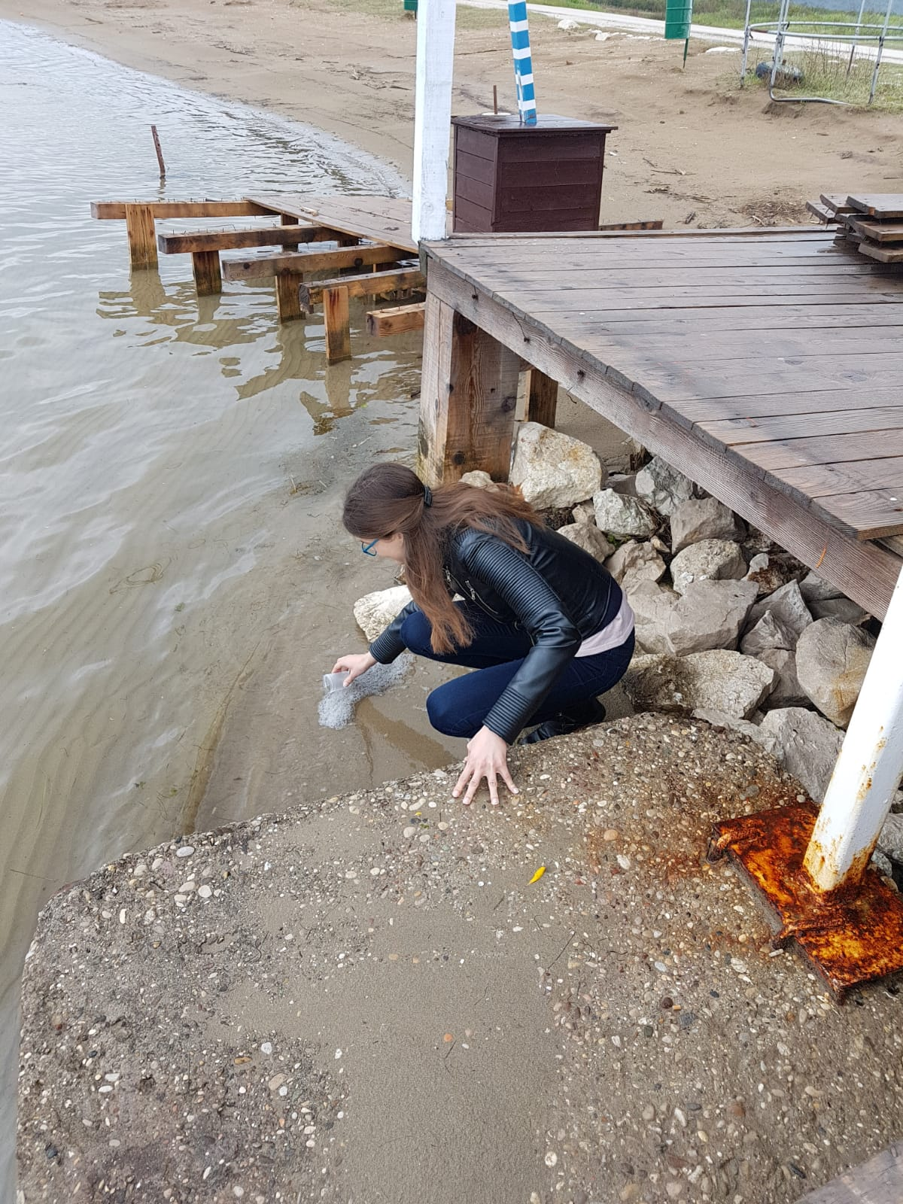
Unsere Schätze
Naš zajednički program započeo je u nedjelju popodne, kada smo se našli kod mosta u Metkoviću, gdje smo obavili uzimanje uzoraka i analizu vode iz Neretve, pod mentorstvom profesorice iz biologije Marije Volarević. Drugo mjesto gdje smo testirali vodu bilo je kod Velike tržnice. Zatim smo se uputili na Ušće. Testirali smo i analizirali vodu sa Kominskog i Opuzenskog Ušća.
Global- Schülerzeitung
VIŠEDNEVNO ISTRAŽIVANJE; METKOVIĆ- RECKLINGHAUSEN
TRAJANJE: 2 MJESECA

Slide 14
Umbauprojekt
ZADATAK: PRONAĐI U SVOM GRADU RUŠEVNU KUĆU ILI OBJEKT, ISTRAŽI KAKO BI JE PRENAMIJENIO, RAZRADI PLAN I TROŠKOVNIK
TRAJANJE: 2 BLOK SATA
die vierte C

Slide 15
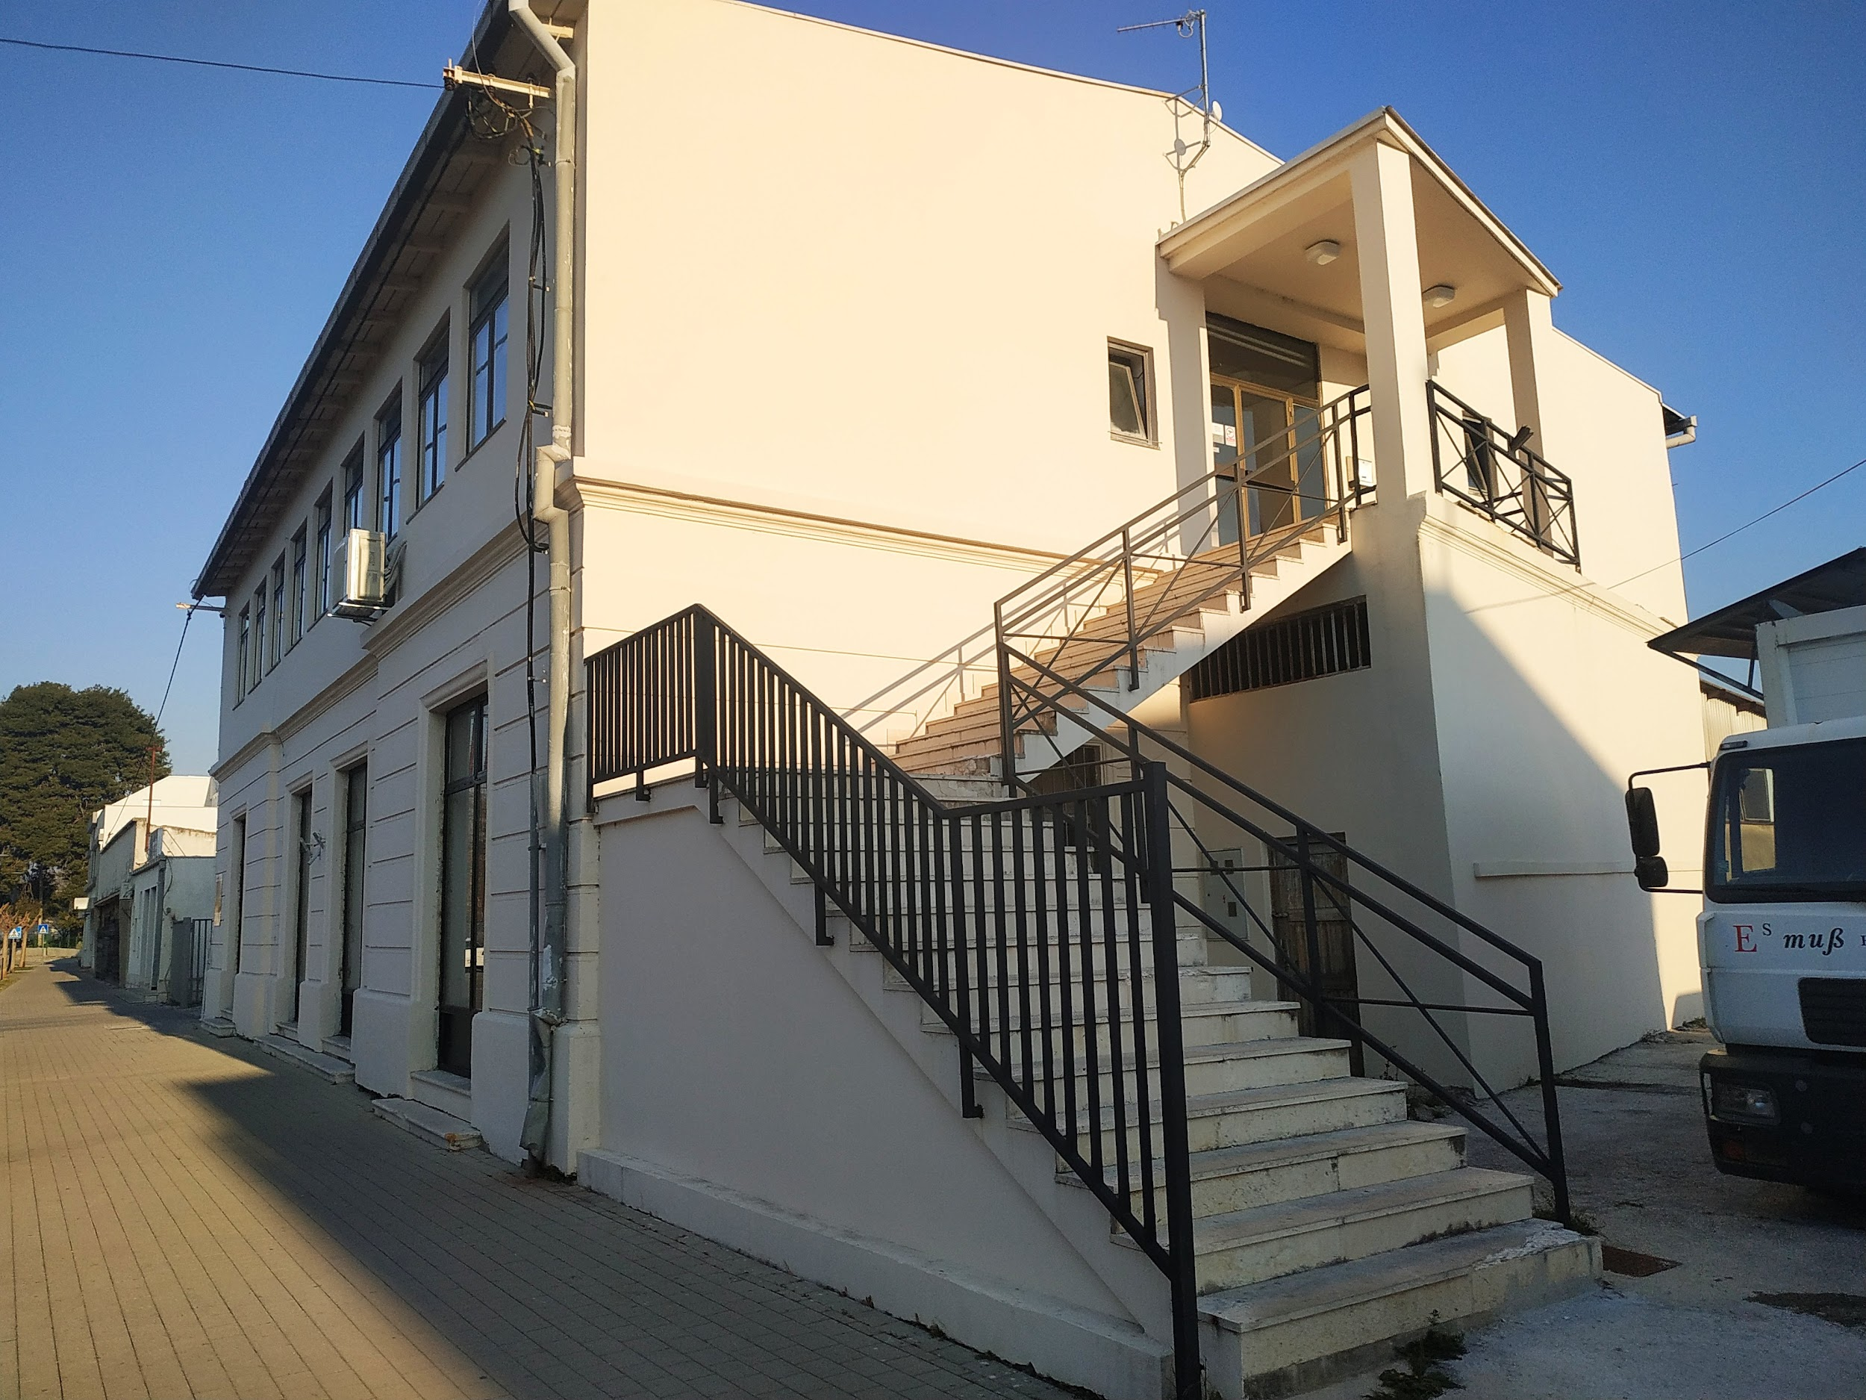
Renovierung alter Geschäfte
Junge Menschen werden „Razvitak“ renovieren
Wir bauen Jugendzentrum
Es wird 40 000 € kosten und zwei Jahre dauern
mehrere Probleme, aber lösbar
neue Arbeitsplätze /junge Freiwillige
Es ist nachhaltig, weil man die Aktivitäten bezahlen wird
Noa Boko, Matija Jerković, Lana Mucić, Paula Sršen

Slide 16
“Gubave kuće”
"Gubave kuće", sind die Häuser, wo die Menschen in der Vergangenheit isoliert wurden. Das waren hauptsächlich die Menschen, an die man vermutet, dass sie Mange haben.
Das Projekt wird aufgrund günstiger Wetterbedingungen in diesem Sommer beginnen. Die Fundamente sollen bis Anfang September gelegt werden. Die Fertigstellung des Museums ist für das kommende Frühjahr geplant. Sobald der Bau des Museums abgeschlossen ist, wird mit dem Bau des Aussichtsturms begonnen, der drei Monate nach Abschluss des Baus des Museums geöffnet werden soll.
Dieser Plan würde eine gute Gelegenheit für junge Leute sein, wo sie einen Arbeitsplatz sich finden können. Zum Beispiel, wenn jemand der Leiter der Turistbüro werden möchte, könnte auf jeden Fall bei uns einen Job finden. Stattdessen, für ein Souvenirgeschäft oder Restaurant, das wir innnerhalb unserem Komplex bauen möchten, Leute, die gut kochen, oder die freundlich mit anderen Menschen sind, sind uns auf jeden Fall erforderlich. Die Vorrang haben die junge Leute, die vor kurzem Zeit Schulabschluß gemacht haben.
Die gesamte Zeit, die man für die Renovierung Prozess brauchen wird, ist an 1 Jahre geschätzt. Mit der Hilfe der allen Menschen, die uns helfen könnten, das Erfolg ist garantiert.

Slide 17
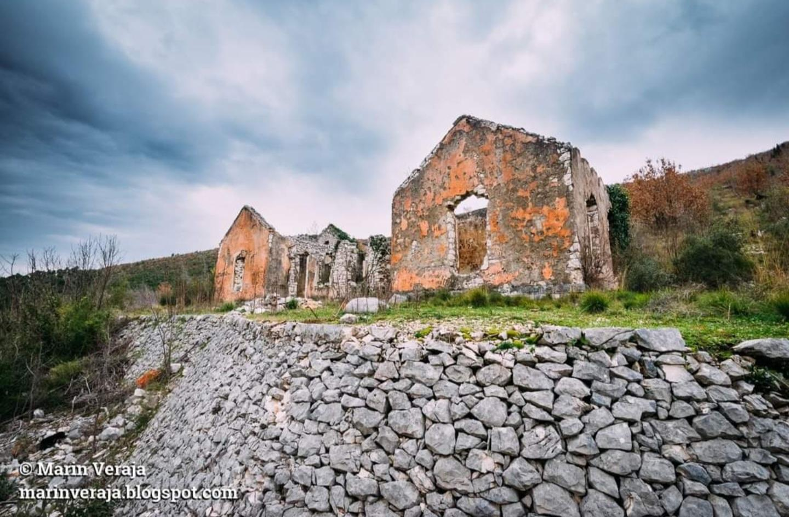
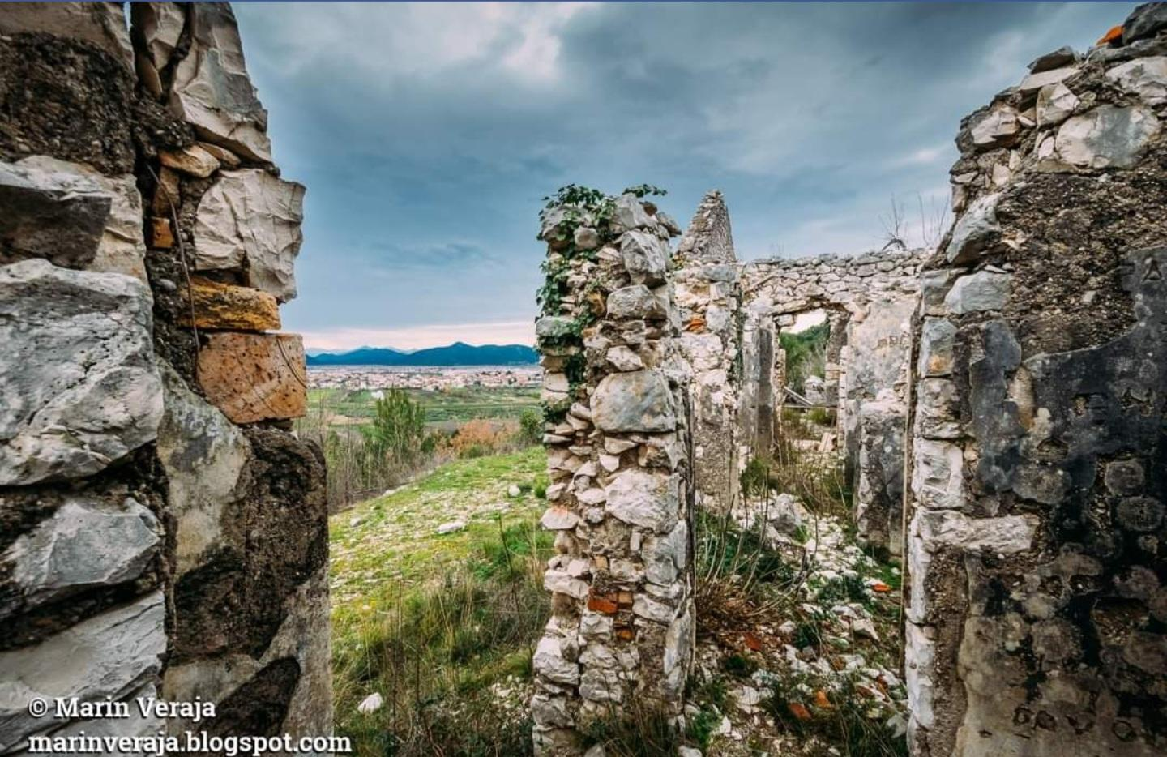
Die Gesamtpreis für diesen Plan ist an ungefähr 400 000 Euro geschätzt
Luka Šunjić, Antea Gabrić, Ivan Fran Stojić, Domeniko Vojnović, Ivica Grbavac

Slide 18
Vrednovanje

Slide 19
Vrednovanje rada u grupi

Slide 20
Rubrika za vrednovanje
sastavnice | kriteriji u potpun osti djelomično popraviti
tijek istraživanja U POTPUNOSTI I PRAVILNIM REDOSLIJEDOM OPISAN PROCES | opisan opisan proces proces nema sve el.
prikaz podataka PODATCI SU JASNO PRIKAZANI (TABLICE, CRTEŽI, DOKUMENTI, FOTOGRAFIJE) | neki nedostaju nema sve el.
izlaganje KOMENTIRANI SU SVI ISTRAŽENI REZULTATI, GRAFIČKI PRIKAZI, jasno precizno objašnjeno, rabi potreban vokabular, kompleksne rečenice, korektne | jednostavnije reč.

Slide 21
Bewertung
sumativno vrednovanje:
***** = izvrsno 5
**** =iznadprosječno 4 *** =prosječno 3 ** =ispodprosječno 2
* =slabo 1
Učenik: | ocjena
CILJ Cilj je jasno definiran, i zanimljiv.
REZULTATI su sistematično obrađeni te točno, jasno i kreativno prikazani (tabelarno/ grafički/slikovno/slušno
PREZENTACIJA učenik govori primjerenom brzinom, zastajkivanja su minimalna i zvuči potpuno prirodno dok govori.
Količina napravljenog posla
Kvaliteta napravljenog posla
Ukupno :

Slide 22
samovrednovanje grupnog rada u terenskoj nastavi

